Slide 1


МИНИСТЕРСТВО НА ТРУДА И СОЦИАЛНАТА ПОЛИТИКА ПРОЕКТ BG05M9OP001-3.021-0001 „За по-добро качество и ефективност на социалните услуги в България“
СТАНДАРТИ ЗА КАЧЕСТВО НА СОЦИАЛНИТЕ И ИНТЕГРИРАНИТЕ ЗДРАВНО СОЦИАЛНИ УСЛУГИ

Slide 2

МИНИСТЕРСТВО НА ТРУДА И СОЦИАЛНАТА ПОЛИТИКА ПРОЕКТ BG05M9OP001-3.021-0001 „За по-добро качество и ефективност на социалните услуги в България“
"Качество на социалните услуги" е съвкупност от характеристики на
социалните услуги, които удовлетворяват потребностите на лицата, които ги
ползват, и водят до превенция и/или преодоляване на социалното изключване,
реализиране на права и подобряване качеството на живот.

Slide 3
МИНИСТЕРСТВО НА ТРУДА И СОЦИАЛНАТА ПОЛИТИКА ПРОЕКТ BG05M9OP001-3.021-0001 „За по-добро качество и ефективност на социалните услуги в България“
Кои са инструментите за качество, които служат за:
определяне на качеството;
измерване на качеството;
оценка на качеството на социалните услуги.

Slide 4
МИНИСТЕРСТВО НА ТРУДА И СОЦИАЛНАТА ПОЛИТИКА ПРОЕКТ BG05M9OP001-3.021-0001 „За по-добро качество и ефективност на социалните услуги в България“
СТАНДАРТ
Документ, създаден чрез консенсус и одобрен от общо признат орган, който определя за общо и повтарящо се прилагане правила, насоки или характеристики за дейности или техните резултати, за да се постигне оптимален ред в дадена съвкупност от обстоятелства

Slide 5
МИНИСТЕРСТВО НА ТРУДА И СОЦИАЛНАТА ПОЛИТИКА ПРОЕКТ BG05M9OP001-3.021-0001 „За по-добро качество и ефективност на социалните услуги в България“
Стандарти за качество на социалните услуги
организация и управление на услугата;
квалификация и професионално развитие на служителите, които осъществяват дейността по предоставянето на услугата;
ефективността на услугата с оглед на постигнатите резултати за лицата, които я ползват, в отговор на потребностите им.

Slide 6
МИНИСТЕРСТВО НА ТРУДА И СОЦИАЛНАТА ПОЛИТИКА ПРОЕКТ BG05M9OP001-3.021-0001 „За по-добро качество и ефективност на социалните услуги в България“
Изпълнението на стандарт за качество на социална услуга се оценява по
критерии за съответствието между предоставяната социална услуга и стандартите
за нейното качество.

Slide 7
МИНИСТЕРСТВО НА ТРУДА И СОЦИАЛНАТА ПОЛИТИКА ПРОЕКТ BG05M9OP001-3.021-0001 „За по-добро качество и ефективност на социалните услуги в България“
Основания за стандартите
(Откъде и с какво е свързано всичко)
Външни източници и опит
Методики и стандарти
ЗСУ и подзаконови нормативни актове
(и др.)

Slide 8
МИНИСТЕРСТВО НА ТРУДА И СОЦИАЛНАТА ПОЛИТИКА ПРОЕКТ BG05M9OP001-3.021-0001 „За по-добро качество и ефективност на социалните услуги в България“
Обща информация и преглед на структурата
25 приложения на НКСУ
23 приложения със стандарти и критерии за 23 бр. СУ
1 приложение с допълнителен стандарт
1 приложение със стандарти и критерии за ДПЛУ

Slide 9
МИНИСТЕРСТВО НА ТРУДА И СОЦИАЛНАТА ПОЛИТИКА ПРОЕКТ BG05M9OP001-3.021-0001 „За по-добро качество и ефективност на социалните услуги в България“
СТАНДАРТ
(какво правим)
КРИТЕРИЙ (как го правим)
ИНДИКАТОР (какво точно сме направили)
ИЗТОЧНИК НА ИНФОРМАЦИЯ (откъде и как разбираме какво точно е направено)

Slide 10
МИНИСТЕРСТВО НА ТРУДА И СОЦИАЛНАТА ПОЛИТИКА ПРОЕКТ BG05M9OP001-3.021-0001 „За по-добро качество и ефективност на социалните услуги в България“
Логика и структура
Стандарт
Критерий
Индикатор
Източник на информация

Slide 11
МИНИСТЕРСТВО НА ТРУДА И СОЦИАЛНАТА ПОЛИТИКА ПРОЕКТ BG05M9OP001-3.021-0001 „За по-добро качество и ефективност на социалните услуги в България“
СТАНДАРТИ
Стандарти за всяка СУ – между 13 бр. и 18 бр.
Обикновено формулировката на стандарта съдържа едно изречение; в отделен параграф може да има кратко описание/разяснение.
Стандартите трябва да бъдат оценявани и също трябва да бъдат измерими.

Slide 12
МИНИСТЕРСТВО НА ТРУДА И СОЦИАЛНАТА ПОЛИТИКА ПРОЕКТ BG05M9OP001-3.021-0001 „За по-добро качество и ефективност на социалните услуги в България“
КРИТЕРИИ
Критерии – поне един за всеки стандарт
Един стандарт може да има повече от един критерий.
Всеки критерий съдържа едно изречение; в отделен параграф може да има кратко описание/разяснение.

Slide 13
МИНИСТЕРСТВО НА ТРУДА И СОЦИАЛНАТА ПОЛИТИКА ПРОЕКТ BG05M9OP001-3.021-0001 „За по-добро качество и ефективност на социалните услуги в България“
ИНДИКАТОРИ
Индикатори – между 99 бр. и 200 бр. за различните СУ
Всеки критерий може да има повече от един индикатор.
При възможност индикаторът трябва да „търси“ съотношение – например брой клиенти на един социален работник; съотношение на Индивидуални планове с реоценка към такива с липсваща реоценка‘.
Oт предложените индикатори:
Около 30% са „меки“ - установяват мнение / ниво на удовлетвореност или обратна връзка
Изразени са в съотношение (%-ти) или „да, частично, не“ = 100% или 50% или 0%
2-3 индикатора установяват (нещо) – адрес, текучество
Индикаторът трябва да е „възможен“
Забележка: невъзможността да се определят измерими индикатори => редакция или елиминиране на съответния индикатор и дори критерий

Slide 14
МИНИСТЕРСТВО НА ТРУДА И СОЦИАЛНАТА ПОЛИТИКА ПРОЕКТ BG05M9OP001-3.021-0001 „За по-добро качество и ефективност на социалните услуги в България“
ИЗТОЧНИЦИ НА ИНФОРМАЦИЯ
Източник на информация – поне един за всеки индикатор
Забележка: в някои случаи са методи за набиране на информация – интервюта с потребители и служители, съдържателен анализ, наблюдение и т.н.

Slide 15
МИНИСТЕРСТВО НА ТРУДА И СОЦИАЛНАТА ПОЛИТИКА ПРОЕКТ BG05M9OP001-3.021-0001 „За по-добро качество и ефективност на социалните услуги в България“
Структура на стандартите
А) Управление
Управление и организация
Безопасност
Б) Човешки ресурси:
Структура и квалификация (вкл. стажанти и доброволци)
В) Ефективност
Вход, управление на случай (ИОП, ИПП, договор), изход
Дейности/Жизнени умения
Място
Среда, материална база (мобилност)
Лични данни
Работа с общността
Финанси
Развитие на служителите
Здраве, хранене, (образование, заетост)
Идентичност
Потребители-служители
Права и закрила
Notes:
А) Стандарти за организация и управление: „твърдите“ установки на СУ и основни документи
Б) Стандарти за квалификация и професионално развитие на служителите:
Внимание: капацитет; коефициент, длъжности (основни, препоръчителни, пряко ангажирани с обслужването, подпомагащи) и обучения.
В) Стандарти за ефективност на услугата с оглед на постигнатите резултати за лицата, които я ползват, в отговор на потребностите им:
- Внимание: „меката“ част на СУ / управление на случай; права.

Slide 16
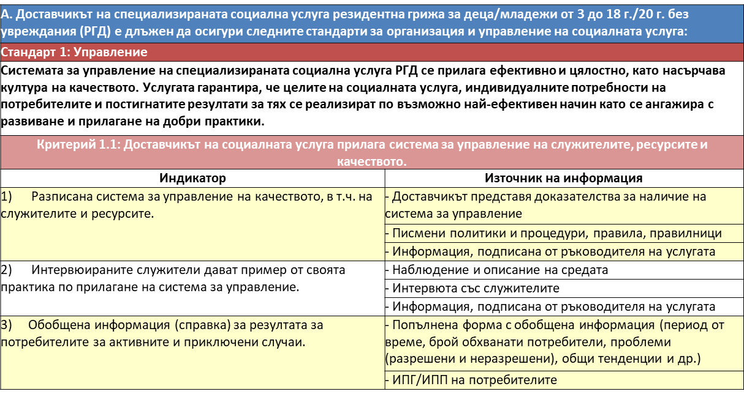
МИНИСТЕРСТВО НА ТРУДА И СОЦИАЛНАТА ПОЛИТИКА ПРОЕКТ BG05M9OP001-3.021-0001 „За по-добро качество и ефективност на социалните услуги в България“
Как изглежда

Slide 17
МИНИСТЕРСТВО НА ТРУДА И СОЦИАЛНАТА ПОЛИТИКА ПРОЕКТ BG05M9OP001-3.021-0001 „За по-добро качество и ефективност на социалните услуги в България“
ВЪВЕЖДАНЕ НА ИНСТРУМЕНТАРИУМ ЗА ИЗМЕРВАНЕ ИЗПЪЛНЕНИЕТО НА СТАНДАРТИТЕ
(как ще се проверява)

Slide 18
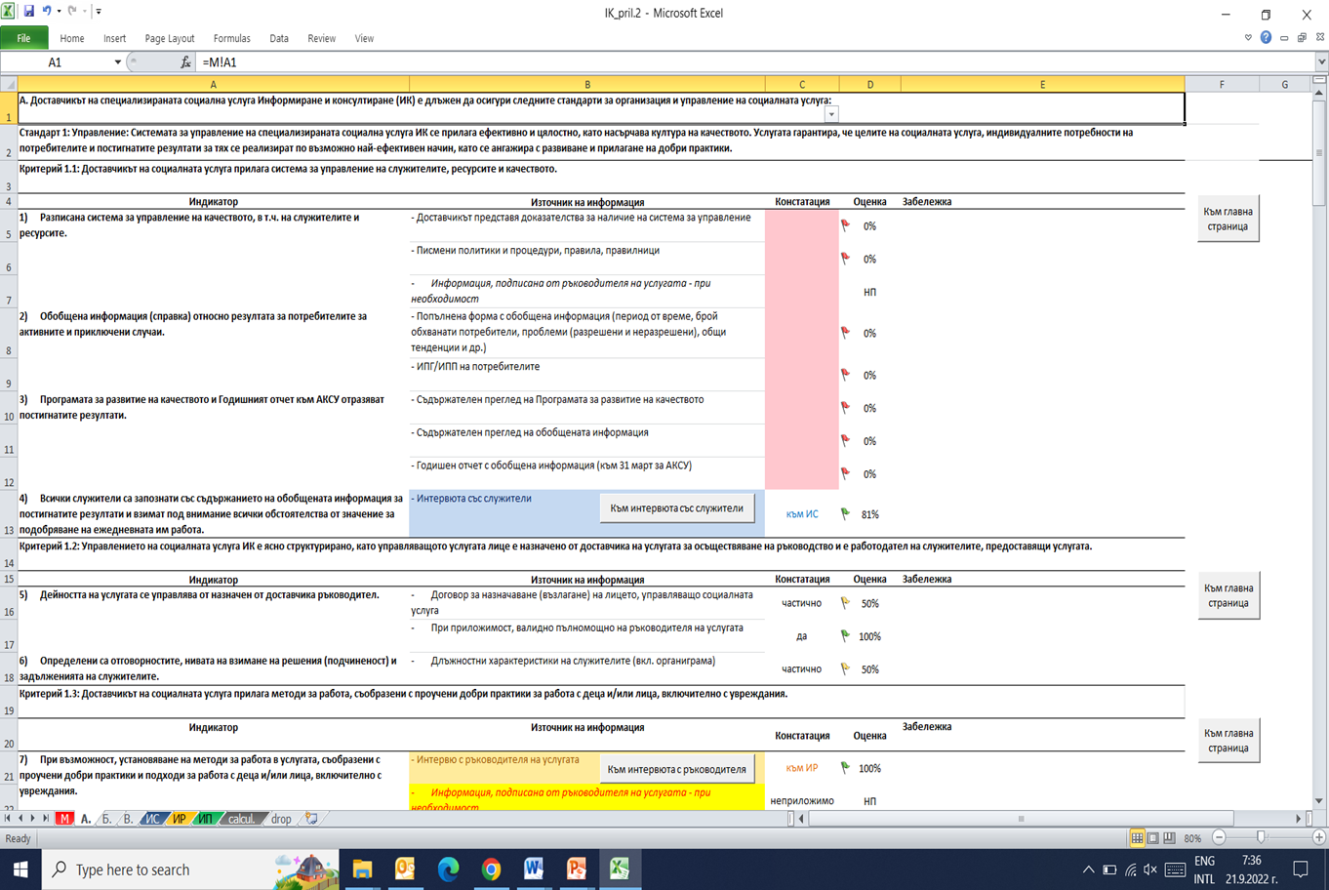
МИНИСТЕРСТВО НА ТРУДА И СОЦИАЛНАТА ПОЛИТИКА ПРОЕКТ BG05M9OP001-3.021-0001 „За по-добро качество и ефективност на социалните услуги в България“

Slide 19
МИНИСТЕРСТВО НА ТРУДА И СОЦИАЛНАТА ПОЛИТИКА ПРОЕКТ BG05M9OP001-3.021-0001 „За по-добро качество и ефективност на социалните услуги в България“
БЛАГОДАРЯ ЗА ВНИМАНИЕТО!

